Slide 1

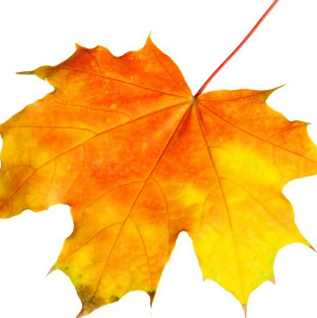
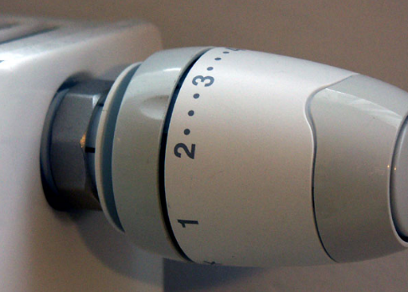
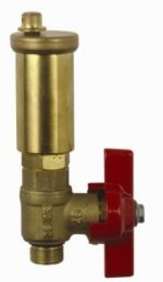
prosimy Państwa o ustawienie zaworów grzejnikowych w pozycji maksymalnego otwarcia przepływu - na tzw. piątką „5”. Pozwoli to na uniknięcie zapowietrzenia instalacji centralnego ogrzewania w momencie rozpoczęcia podawania czynnika grzewczego
O G Ł O S Z E N I E
Od dnia 01.10.2020r. rozpoczynamy sezon grzewczy
Uwaga lokatorzy ostatnich kondygnacji !!!
w dniu wykonywania powyższych prac prosimy
o zakręcenie zaworu kulowego (motylek czerwony) bezpośrednio pod odpowietrznikiem automatycznym na poszczególnych pionach.
Tzw. motylek

